Slide 1
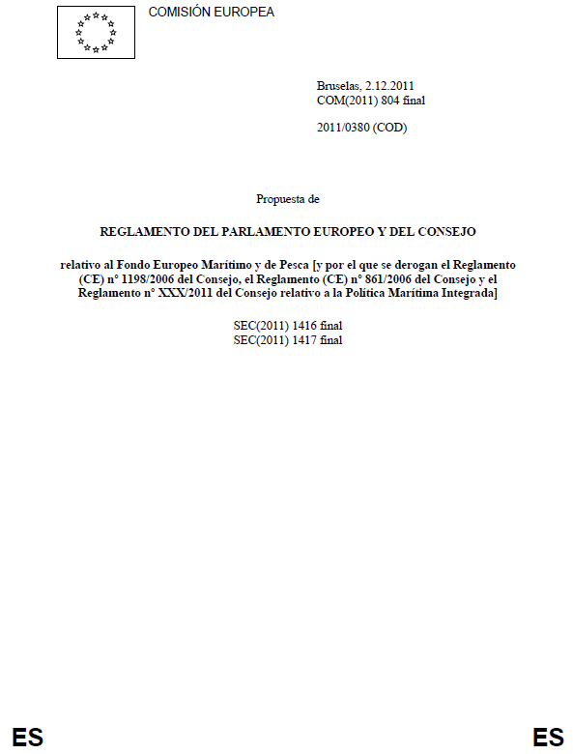
PROPUESTAS REGLAMENTO FEMP
INSHT
Francisco J. Moreno Reyes
María Gómez-Cano Alfaro

Slide 2
Contenido de la presentación
Estadísticas de AT y EEPP
Caracterización de los accidentes de trabajo en pesca
Accidentes operacionales mortales 2008-2013
4. Estudios INSHT-DGMM seguridad y salud
5. Reglamento FEMP. Propuestas INSHT Art. 33

Slide 3
ESTADISTICAS AT Y EEPP

Slide 4
39/1997 | RSP
1216/97 | SST Pesca
1215/97 | Equipos
485/97 | Señalización
664/97 | R. Biológicos
773/97 | EPI
487/97 | M. Cargas
258/99 | P. Salud
285/02 | J. Trabajo
646/04 | F. Sanitaria
1696/07 | R. Médicos
681/03 | ATEX
1801/03 | S. Productos
396/06 | Amianto
286/06 | Ruido
¿OIT 188?
Ley PRL
614/01 | R. Eléctrico
374/01 | R. Químico
1311/05 | Vibraciones
1644/08 | Máquinas
1995 96 97 98 99 00 01 02 03 04 05 06 07 08 09 10 11 12 13 2014
930/98 | Titulaciones
1032/99 | Seguridad L≥24
809/99 | Equipos Marinos
1837/00 | R. Inspección
1422/02 | Seguridad L≥24
2296/02 | Certificados Esp.
1186/06 | Reglamento Radio
543/07 | Seguridad L<24m
973/09 | Titulaciones
2/2011 | LPEMM
963/13 | Tripulaciones mínimas sgdad.
36/2014 | Titulaciones
Índice incidencia mortales
Índice incidencia

Slide 5
Estadísticas AT y EEPP

Slide 6
Estadísticas AT y EEPP

Slide 7
Estadísticas AT y EEPP
Distribución de accidentes según gravedad (2012)

Slide 8
Estadísticas AT y EEPP
Principales partes EEPP según diagnóstico médico (%)
Patologías del codo | 35,2
Perdida auditiva por ruido | 19,3
Síndrome del túnel carpiano | 18,4
Tendosinovitis de la mano y la muñeca | 6,8
Dermatitis en general | 5,8
Dedo en gatillo | 2,4
Otras lesiones del nervio mediano | 1,9
Patología de hombro | 1,4
Otras patologías osteomusculares | 1,4
Otros | 4,4
Fuente: partes cerrados de enfermedades profesionales comunicados a CEPROSS (2007-2012)

Slide 9

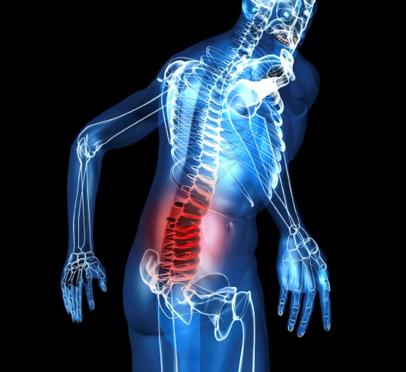
Estadísticas AT y EEPP
Principales partes EEPP según diagnóstico médico (%)

Slide 10
CARACTERIZACIÓN DE ACCIDENTES

Slide 11
Caracterización del accidente
El doble origen del accidente laboral en la pesca
La faena
El buque

Slide 12

Caracterización del accidente

Slide 13
Caracterización accidentes
Accidentes muy graves 2008-2013 (CIAIM)
Fuente: Informes de investigación de accidentes CIAIM 2008-2013 (Ministerio de Fomento)

Slide 14
CAUSAS AT OPERACIONALES MORTALES
2008-2013

Slide 15
Accidentes operacionales mortales
2008-2013
Accidentes por modalidad pesquera
Fuente: Informes de investigación de accidentes CIAIM 2008-2013 (Ministerio de Fomento)

Slide 16
Accidentes operacionales mortales
2008-2013
Formas según eslora del buque
Fuente: Informes de investigación de accidentes operacionales CIAIM 2008-2013

Slide 17
Accidentes operacionales mortales
2008-2013
Formas según modalidad pesquera
Fuente: Informes de investigación de accidentes operacionales CIAIM 2008-2013

Slide 18
Accidentes operacionales mortales
2008-2013
Fase de la actividad pesquera
Fuente: Informes de investigación de accidentes operacionales CIAIM 2008-2013

Slide 19
Accidentes operacionales mortales
2008-2013
Caídas al mar
Fuente: Informes de investigación de accidentes operacionales CIAIM 2008-2013

Slide 20
Accidentes operacionales mortales
2008-2013
Golpes por rotura de elementos en tensión
Fuente: Informes de investigación de accidentes operacionales CIAIM 2008-2013

Slide 21
Accidentes operacionales mortales
2008-2013
Atrapamiento entre partes móviles de maquinaria
Equipo de trabajo defectuoso
Caída en cubierta
Fuente: Informes de investigación de accidentes operacionales CIAIM 2008-2013

Slide 22
Accidentes operacionales mortales
2008-2013
Porcentaje de accidentes según número de causas
Fuente: Estudio elaborado por INSHT

Slide 23
Accidentes operacionales mortales
2008-2013
Distribución porcentual de bloques de causas
Fuente: Estudio elaborado por INSHT

Slide 24
Accidentes operacionales mortales
2008-2013
Distribución de causas más frecuentes

Slide 25
ESTUDIOS
INSHT-DGMM

Slide 26
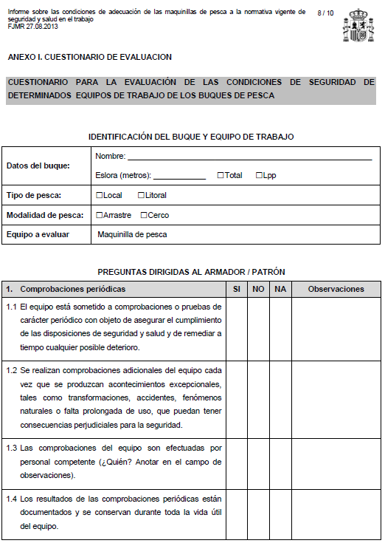
Estudios conjuntos INSHT-DGMM
Seguridad equipos de trabajo: maquinillas (RD 1215/97)
Metodología
Zona marítima | Muestras | Capitanías Marítimas
Cantábrico - Galicia | 29 | Ferrol (6), A Coruña (6), Vilagarcía (6), Vigo (6), Avilés (5)
Mediterráneo | 42 | Málaga (4), Motril (4), Almería (4), Cartagena (4), Alicante (4), Valencia (2), Castellón (4), Tarragona (4), Barcelona (4), Palamós (4), Palma de Mallorca (4)
Golfo de Cádiz | 19 | Huelva (6), Algeciras (5), Cádiz (4), Sanlúcar (4)
Canarias | 10 | Tenerife (7), Las Palmas (3)
Cuestionario de evaluación

Slide 27
Estudios conjuntos INSHT-DGMM
Seguridad equipos de trabajo: maquinillas (RD 1215/97)
Resultados: Bajos niveles de adecuación en algunos aspectos
79% de armadores no documenta resultados de comprobaciones de seguridad
16% de armadores: mis trabajadores no recibieron formación / información adecuada sobre riesgos específicos
64% de la información sobre riesgos es verbal
77% de casos no hay información preventiva del fabricante del equipo
44% manipulación involuntaria de órganos de accionamiento podría ocasionar riesgos
31% los órganos de accionamiento no estaban claramente identificados
21% no disponía de parada de emergencia
61% sin resguardos o dispositivos de protección
87% no existía señalización de seguridad

Slide 28
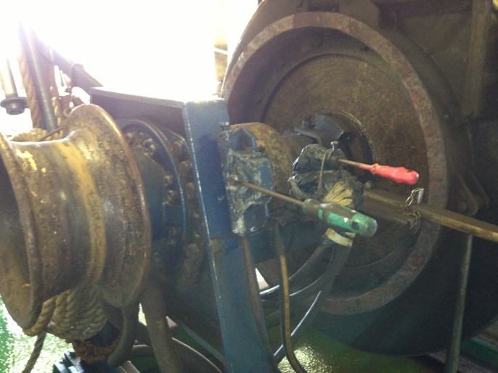
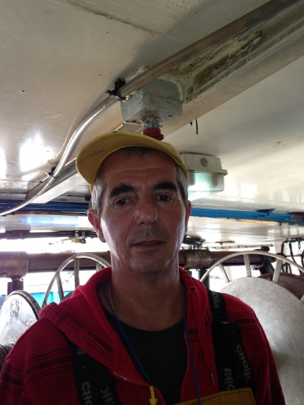
Estudios conjuntos INSHT-DGMM
Seguridad equipos de trabajo: maquinillas (RD 1215/97)
Órganos de accionamiento maquinilla
Ubicación parada emergencia

Slide 29
Estudios conjuntos INSHT-DGMM
Objeto y alcance
Conocer el grado de desarrollo y cumplimiento de la normativa de SM y SST en condiciones reales de trabajo
Fecha del estudio | Tipo de pesca | Modalidad | Eslora L (m) | Tripulantes | Jornada en la mar
11/06/2013 | Litoral (30’) | Arrastre de fondo | 18,50 | 5 | 18 horas
29/08/2013 | Litoral | Arrastre de fondo | 17,86 | 5 | 20 horas
12-13/06/2013 | Litoral (30’) | Cerco | 15,76 | 10 | 18 horas
16/09/2013 | Local (3’) | Artes menores (Draga hidráulica) | 13,84 | 3 | 9 horas
17/09/2013 | Local | Artes menores (trasmallo) | 12,17 | 4 | 8 horas

Slide 30
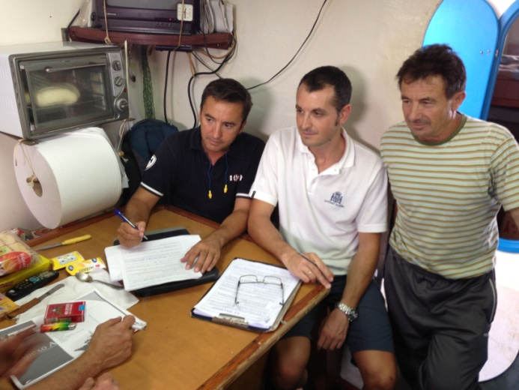
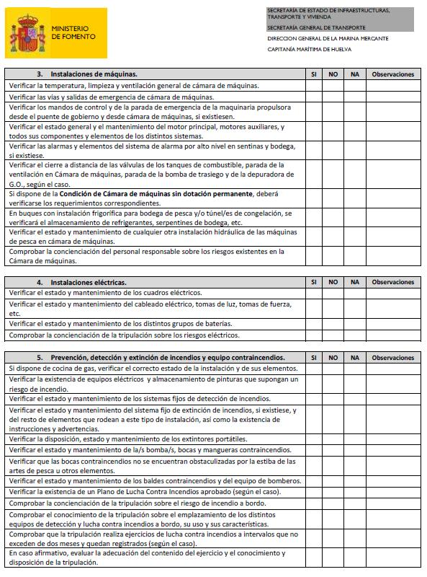
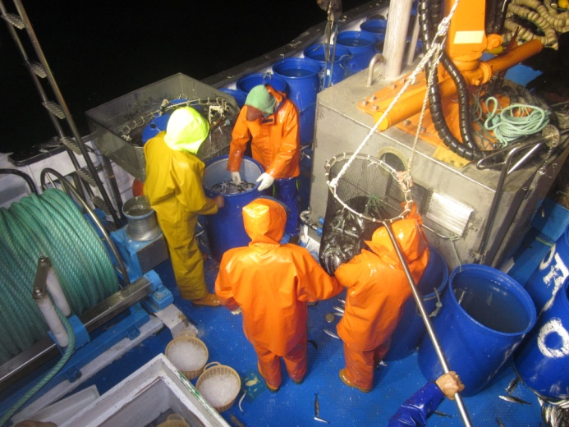
Estudios conjuntos INSHT-DGMM
Metodología
Grupos de discusión
Listados de comprobación
Observación del trabajo

Slide 31
Estudios conjuntos INSHT-DGMM
Resultados:
Oportunidades de mejora comunes en:
Gestión e integración de la prevención
Disponibilidad y uso de EPI
Niveles de ruido y protección
Gestión de las emergencias

Slide 32
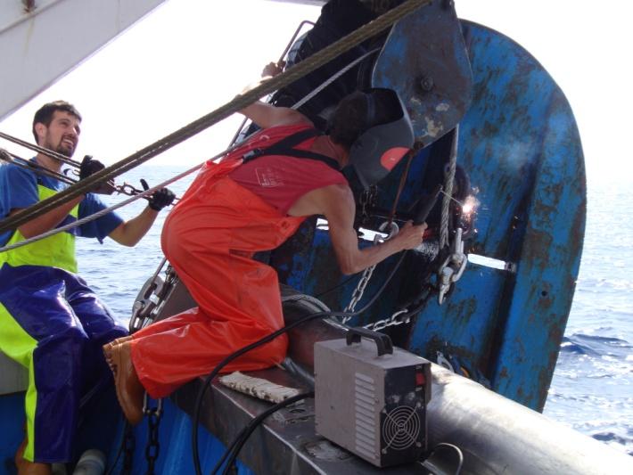
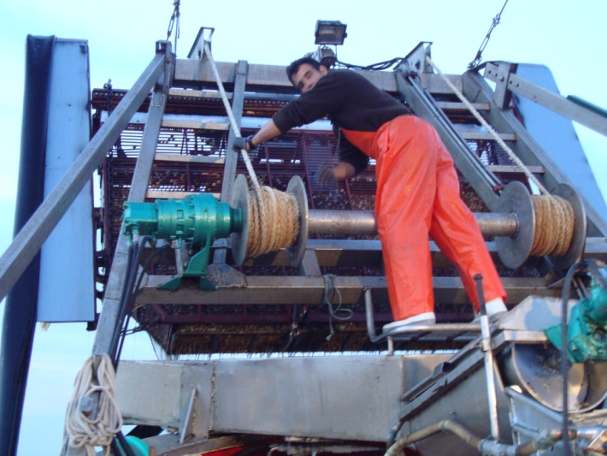
Estudios conjuntos INSHT-DGMM
Evaluación de riesgos y planificación preventiva
Resultados
Inexistencia de documentación preventiva a bordo:
  Plan de PRL
  Evaluación de Riesgos
  Información de riesgos al trabajador
Bajos niveles de integración de PRL

Slide 33
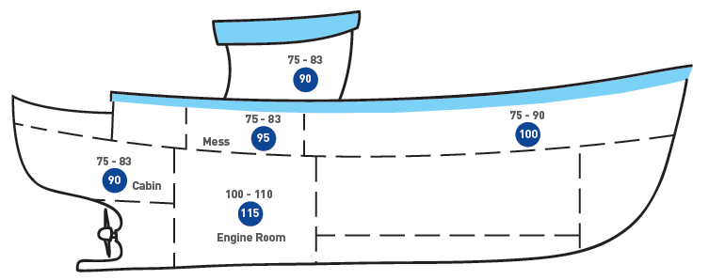

Estudios conjuntos INSHT-DGMM
Ruido y protección contra sus efectos
Caracterización de niveles de ruido en buques con L<24m
Fuente: Guía Europea para la prevención de riesgos laborales en buques pequeños

Slide 34
Estudios conjuntos INSHT-DGMM
Tiempo máximo de exposición al ruido para no superar el valor límite de exposición, establecido en 87 dB(A) |  | Tiempo máximo de exposición al ruido para no superar el límite de exposición que da lugar a una acción, establecido en 85 dB(A)
Nivel ruido dB(A) | Tiempo exposición | Nivel ruido dB(A) | Tiempo exposición
108 | 3,8 minutos | 108 | 2,4 minutos
105 | 7,6 minutos | 105 | 4,8 minutos
102 | 15,2 minutos | 102 | 9,6 minutos
99 | 30 minutos | 99 | 19,1 minutos
96 | 1 hora | 96 | 38,1 minutos
93 | 2 horas | 93 | 1,27 horas
90 | 4 horas | 90 | 2,5 horas
87 | 8 horas | 87 | 5 horas
85 | 12,7 horas | 85 | 8 horas
83 | 20,1 horas | 83 | 12,7 horas

Slide 35
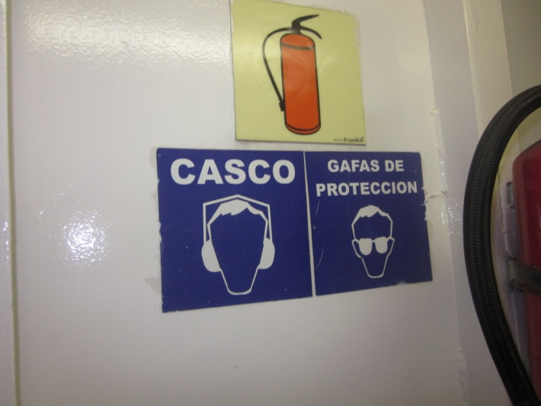
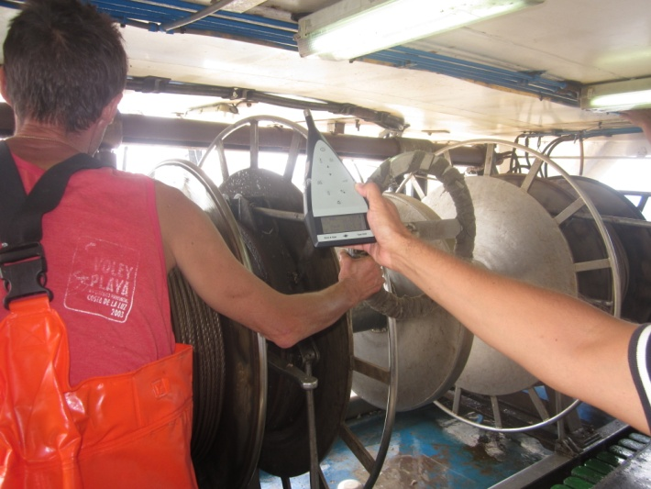
Estudios conjuntos INSHT-DGMM
Ruido y protección contra sus efectos
Resultados
Elevados niveles de ruido en zona trabajo cubierta:
  Draga: LAeq,d: Puesto 1= 92 dB(A) / Puesto 2= 87,2 dB(A)
  Arrastre: LAeq,d: Operador maquinilla= 88 dB(A)
No disponibilidad ni uso de EPI en cubierta (solo existen unas orejeras comunes para acceder y permanecer en la máquina)
Ausencia de señalización de seguridad

Slide 36
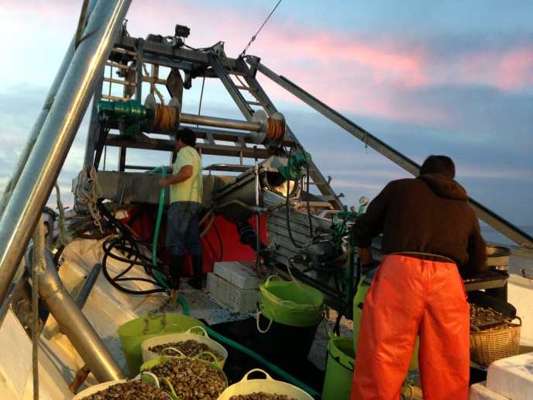
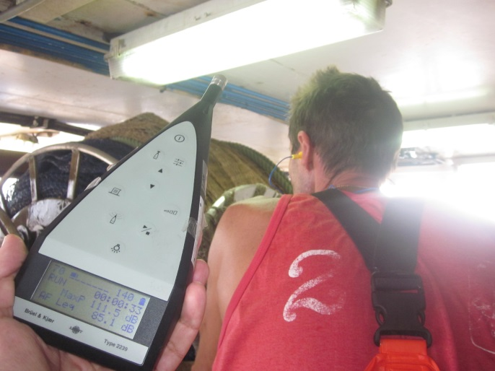
Estudios conjuntos INSHT-DGMM
Ruido y protección contra sus efectos
Video: ruido draga hidráulica LAeq,d >90 db(A)
Video: ruido maquinilla arrastre LAeq,d >87 db(A)

Slide 37
Estudios conjuntos INSHT-DGMM
Gestión de emergencias: incendios, salvamento y supervivencia
Informes CIAIM 2008-2013 con incidencias relativas a la gestión de las emergencias (37 informes de 100)
Fuente: Informes de investigación de accidentes CIAIM 2008-2013

Slide 38
Estudios conjuntos INSHT-DGMM
Gestión de emergencias: incendios, salvamento y supervivencia
Incidencias relativas a la gestión de las emergencias. Agrupación por bloques
Fuente: Informes de investigación de accidentes CIAIM 2008-2013

Slide 39
Estudios conjuntos INSHT-DGMM
Gestión de emergencias: incendios, salvamento y supervivencia
Incidencias CIAIM más frecuentes
Fuente: Informes de investigación de accidentes CIAIM 2008-2013

Slide 40
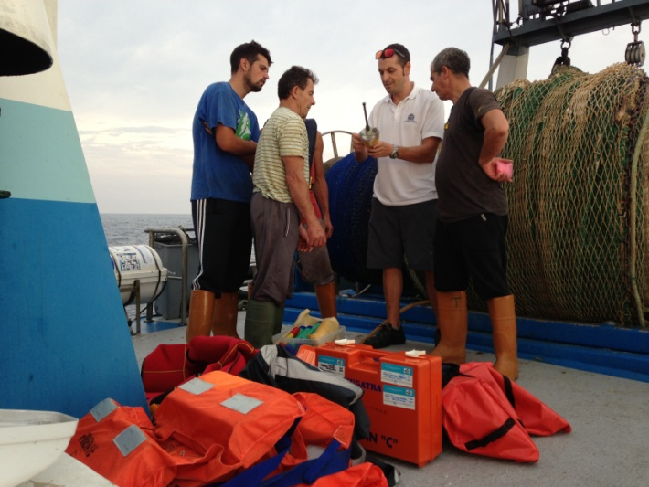
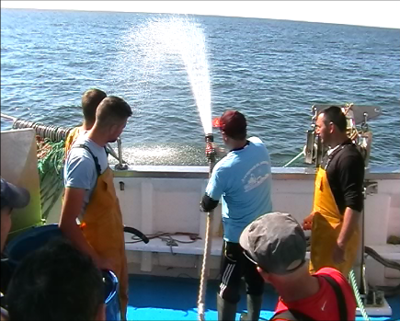
Estudios conjuntos INSHT-DGMM
Gestión de las emergencias en la mar
Resultados
Falta de familiarización. No realización de ejercicios los periódicos.
No reciclaje/actualización de la formación marítima.
No manual de formación reglamentario.

Slide 41
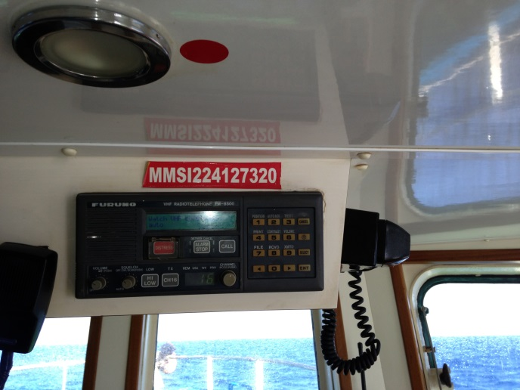
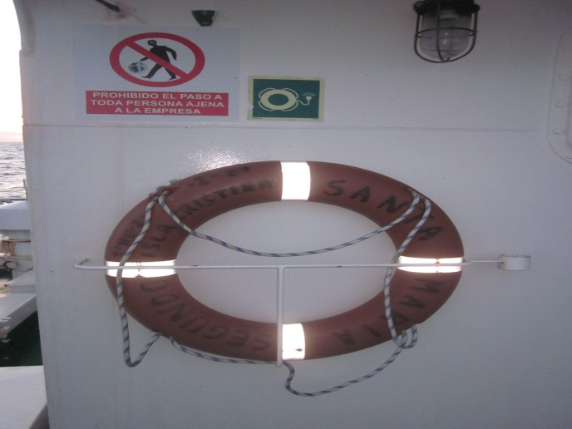
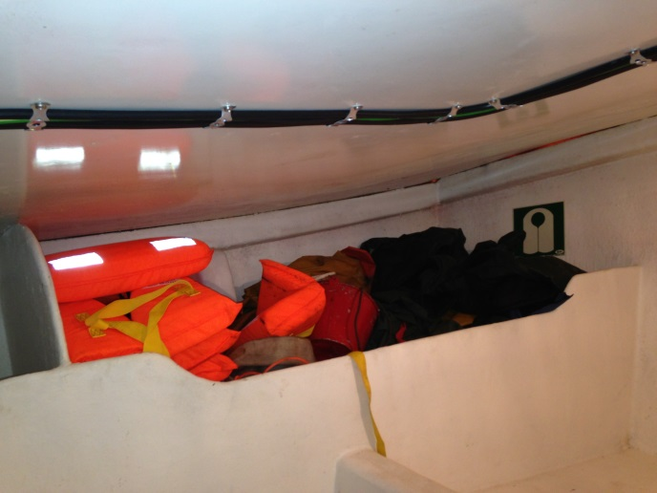
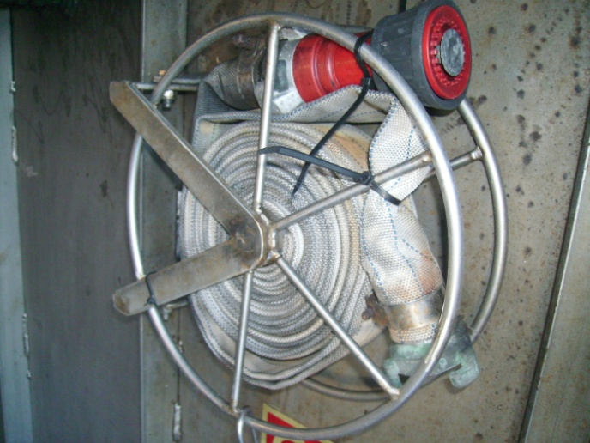
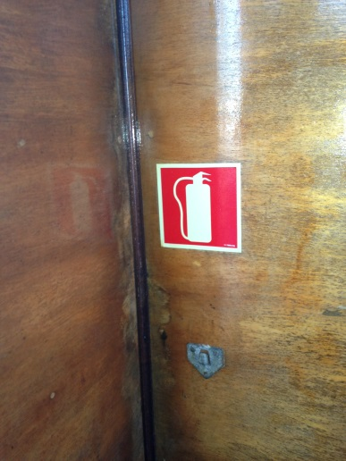
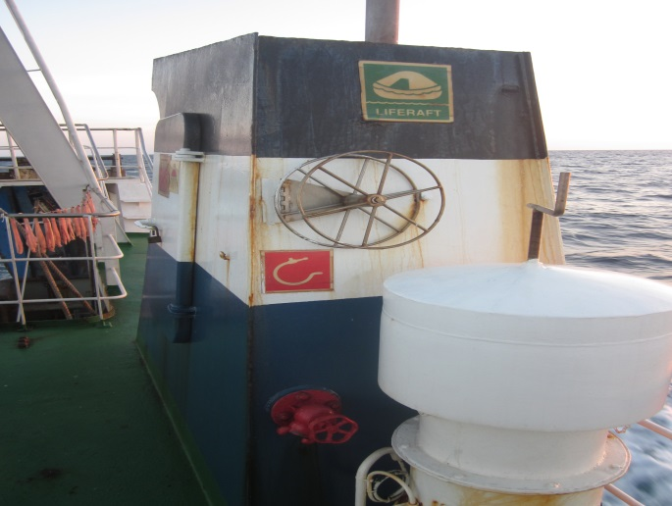
Estudios conjuntos INSHT-DGMM
Gestión de emergencias: incendios, salvamento y supervivencia
Fuente: Estudios conjuntos INSHT- DGMM año 2013

Slide 42
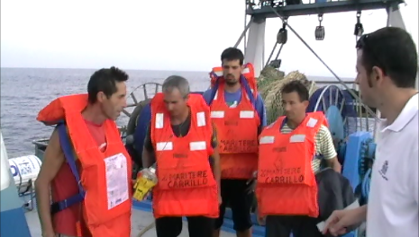
Estudios conjuntos INSHT-DGMM
Gestión de emergencias: incendios, salvamento y supervivencia
Extintores
Mangueras
CO₂
Abandono
Balsas
Pirotecnia
Vídeo ejercicio abandono del buque
Vídeo ejercicio periódico contraincendios
Fuente: Estudios conjuntos INSHT- DGMM año 2013

Slide 43

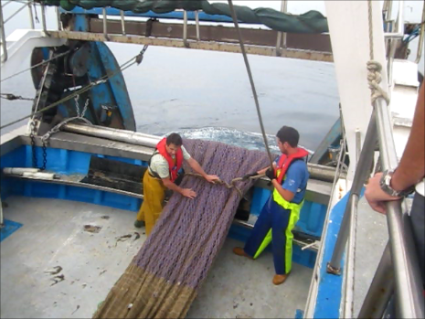
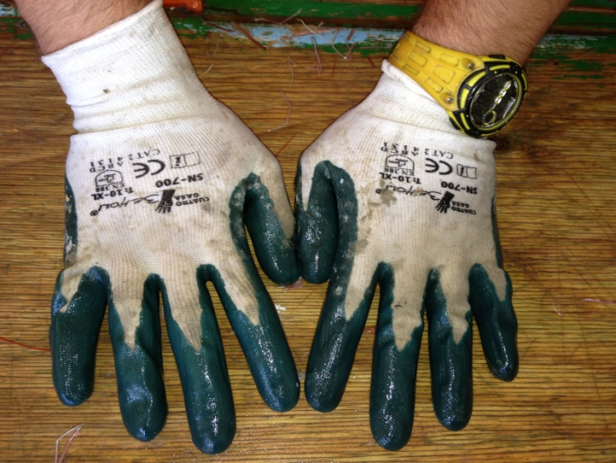
Estudios conjuntos INSHT-DGMM
Equipos de Protección Individual
Resultados
No uso de EFI en trabajos de cubierta:
  Incómodos
  Peligro de enganches con artes, equipos, accesorios (cerco y trasmallo)
  Peligro de auto-inflado por rociones de agua (cerco)
No uso de EPI al aplicar conservantes
Guantes: poco uso / inapropiados

Slide 44
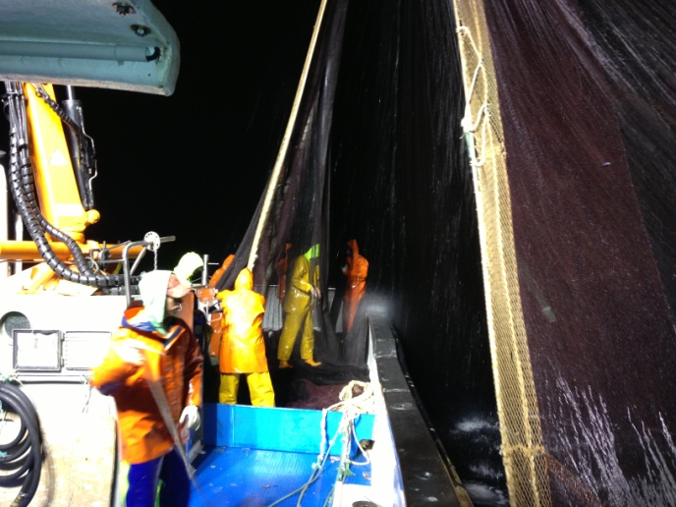

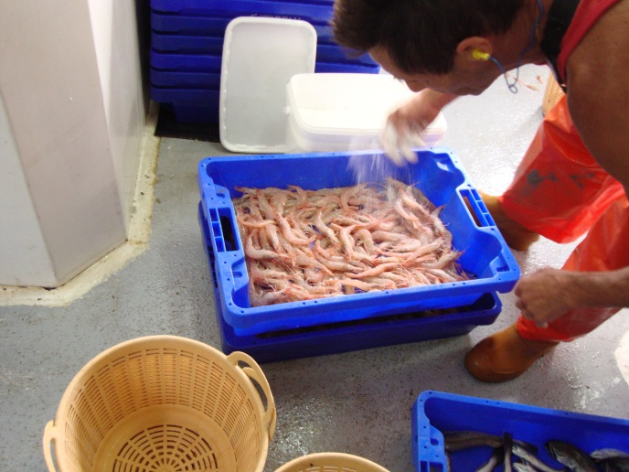
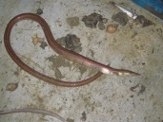
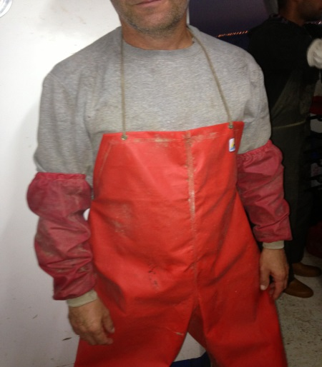
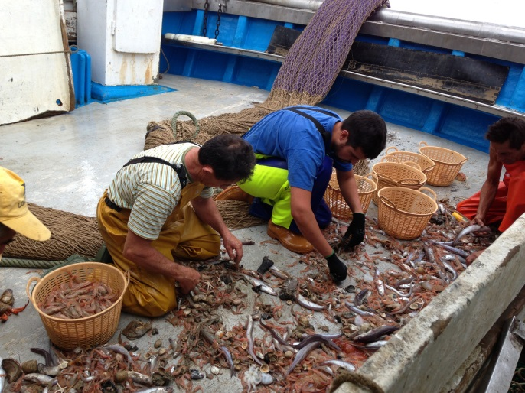
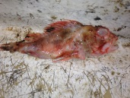
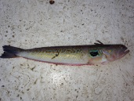
Estudios conjuntos INSHT-DGMM
Equipos de Protección Individual

Slide 45
FEMP

Slide 46
REGLAMENTO FEMP ART 33
Artículo 33. Salud y seguridad a bordo
Con el fin de mejorar las condiciones de trabajo de los pescadores a bordo, el FEMP podrá conceder ayuda destinada a las inversiones a bordo o en equipos individuales, siempre que dichas inversiones superen las normas exigidas por la legislación nacional o la normativa de la Unión.
La ayuda se concederá a los pescadores y a los propietarios de buques pesqueros.

Slide 47
REGLAMENTO FEMP ART 33
Propuesta de inversiones dirigidas a:
Reducir los accidentes laborales por caídas a bordo.
Reducir los accidentes laborales por sobreesfuerzos.
Reducir los accidentes laborales derivados de la utilización de la maquinaria, los equipos de trabajo y sus elementos auxiliares.
Reducir / minimizar las consecuencias de las caídas al mar.
Mejorar la protección individual de los trabajadores (EPI) con objeto de evitar o minimizar las consecuencias de: cortes, pinchazos, contactos térmicos, atrapamientos, aplastamientos, amputaciones, riesgos físicos, químicos y biológicos, etc.
Reducir las EEPP relacionadas con la perdida auditiva por ruido.
Reducir las EEPP relacionadas con los trastornos del sistema musculoesquelético.

Slide 48
REGLAMENTO FEMP ART 33
Propuestas para reducir las caídas a bordo:
Buques:
  Ayudas para la instalación y mejora los medios de embarque/desembarco de los buques (pasarelas, planchas desembarco, etc.).
  Ayudas para la adecuación de los buques existentes a los requisitos del RD 543/2007 en relación a la protección de la tripulación: instalación/adecuación de barandillas, andariveles, pasamanos de mal tiempo, etc.).
  Ayudas para la aplicación de tratamientos antideslizantes en bordas, pisos, escaleras, otros.
Armadores / trabajadores:
  Ayudas para la compra de EPI (calzado antideslizante, arnés de seguridad).

Slide 49
REGLAMENTO FEMP ART 33
Propuestas para reducir los accidentes por sobreesfuerzos:
Buques:
  Ayudas para la mecanización de tareas con elevado riesgo de accidentes por sobreesfuerzos.

Slide 50
REGLAMENTO FEMP ART 33
Propuestas para reducir los accidentes causados por máquinas y equipos de trabajo:
Buques:
  PLAN RENOVE para máquinas, equipos de trabajo y elementos auxiliares utilizados en las faenas de pesca.
  Ayudas para la mejora de las condiciones de seguridad de las máquinas y los equipos de trabajo utilizados para las faenas de pesca (adecuación a la normativa vigente RD 1215/97, RD 1216/97, etc.).
Armadores / trabajadores:
  Ayudas para la adquisición de EPI (Ropa de trabajo, guantes, calzado de seguridad, casco, etc.).

Slide 51
REGLAMENTO FEMP ART 33
Reducir / minimizar las consecuencias de las caídas al mar:
Buques:
  Ayudas para la adecuación de los buques existentes a los requisitos del RD 543/2007 relacionados con la protección de la tripulación (Anexo VI): instalación/adecuación de amuradas o barandillas eficaces en las partes expuestas de la cubierta de trabajo y en los techos de las superestructuras cuando éstos sirvan como plataformas de trabajo.
Armadores / trabajadores:
  Ayudas para la adquisición de nuevos equipos de flotación individual (EFI).

Slide 52
REGLAMENTO FEMP ART 33
Equipos de protección individual
Armadores / trabajadores:
  Ayudas para la adquisición de EPI:
    Ropa de trabajo y guantes de protección
    Protección respiratoria
    Protección ocular y facial
    Protección de la cabeza
    Protección auditiva (orejeras, tapones)
    Protección de pies y piernas (calzado de seguridad antideslizante)
    Protección contra caídas de altura (sistemas anticaídas)

Slide 53
REGLAMENTO FEMP ART 33
Ruido y protección contra sus efectos
Buques:
  Ayudas destinadas al establecimiento de un programa de medidas técnicas para disminuir la generación o propagación del ruido generado por la maquinaria y los equipos de trabajo de a bordo. Ejemplo de medidas técnicas: apantallamiento, cerramiento, recubrimiento con materiales absorbentes del ruido, señalización etc.
Armadores / trabajadores:
  Ayudas a la compra de EPI para protección de los trabajadores contra los efectos del ruido (orejeras y tapones)

Slide 54
REGLAMENTO FEMP ART 33
Propuestas para reducir las EEPP relacionadas con los trastornos del sistema musculoesquelético.
Buques:
  Ayudas para la mecanización de tareas con elevado riesgo de carga física.

Slide 55
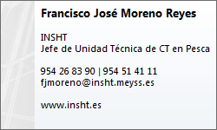
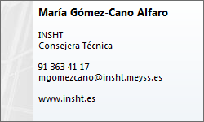
Muchas Gracias

